Slide 1
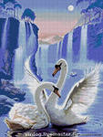
ТВОРЧЕСКИЙ ПРОЕКТ
«Берегите белых лебедей» к 70 летию Курумканского района
МБДОУ АРГАДИНСКИЙ ДЕТСКИЙ САД «СОЛНЫШКО»
ВОСПИТАТЕЛЬ: О.Б.БУЯНТУЕВА.

Slide 2
Актуальность.
Огромную роль в экологическом образовании детей играет практическая, исследовательская деятельность в природных условиях.

Slide 3
Проблема
Лебедей на Земле осталось очень мало, они занесены в Красную книгу Бурятии.

Slide 4
Цель:
дать вторую жизнь природному материалу, изготовив из неё поделку лебеди. Призвать всех к бережному отношению к лебедям.

Slide 5
Задачи:
Выяснить места обитания белых лебедей. Найти способы сохранения белых лебедей.

Slide 6
Гипотеза
Если сделать лебедей из природного материала, то можно людей призвать к бережному отношению к этим прекрасным птицам.

Slide 7
Ценность и значимость:
научиться бережному отношению к окружающей нас среде, расширять знания о птицах Курумканского района.

Slide 8
Ожидаемый результат:
- узнаю, как и где раньше обитали белые лебеди;
- выясню, как можно их сберечь и приумножить;
- придумаю природному материалу вторую жизнь.

Slide 9
Основная часть.
1.Места обитания белых лебедей.
Лебедь, как известно, бел, словно утренний снег. Но таков он лишь в северных странах. У южных - заметно прибывает черноты. У лебедя, который плавает по водам Америки, от юга Бразилии до Огненной Земли, голова и шея черные. А тот, что живет через два океана восточнее, в Австралии, и вовсе черный как ночь. Лишь маховые перья на концах крыльев белые и кончик клюва белесый.
Лебедь в Бурятии обитает в дельте реки Селенга, а также в Хоринском, Кабанском, Курумканском районах

Slide 10
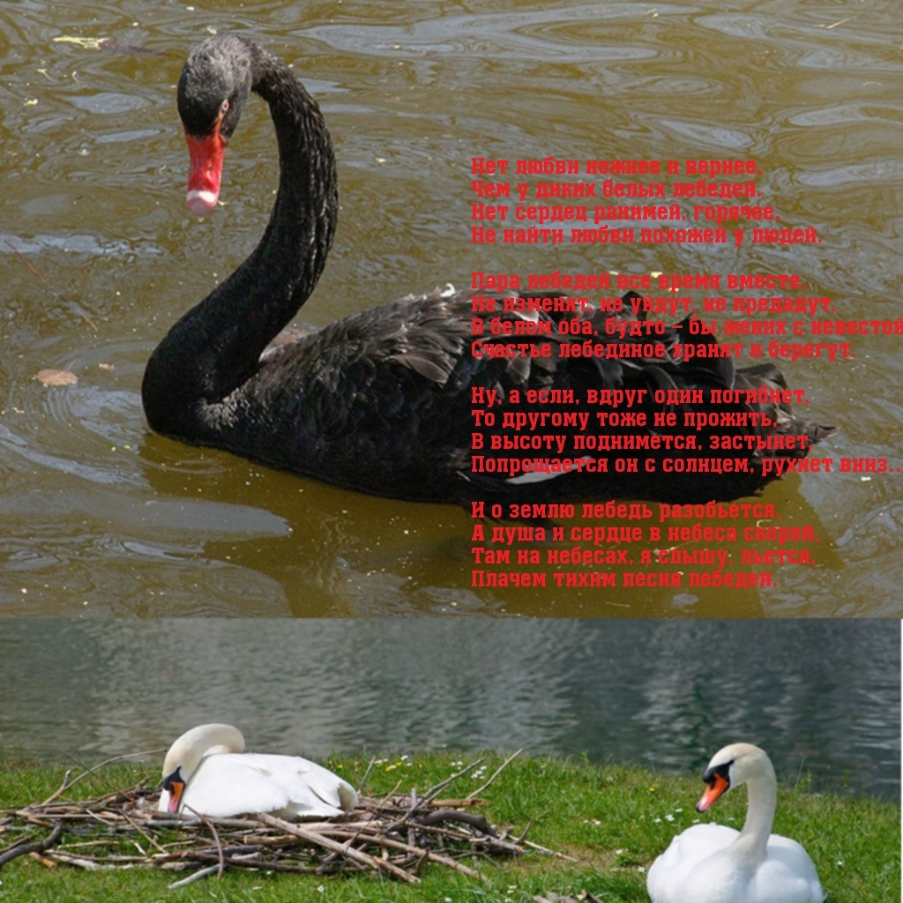
Лебеди

Slide 11
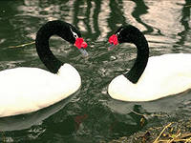
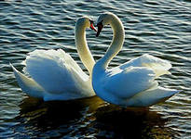
Вот такие разные лебеди.

Slide 12
Белые лебеди.
Эти прекрасные птицы летом прилетают к нам в Туракино.
Я летом часто видел лебедей на реке Аргада. Они всегда прилетают парами, потому что счастье лебединое хранят и берегут.

Slide 13
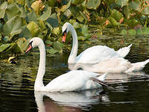
Лебеди.

Slide 14
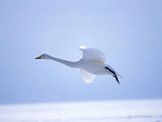
Как красиво.

Slide 15
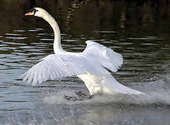
Прекрасная птица –лебедь.

Slide 16
2.Способы сохранения белых лебедей.
Лебедям угрожает опасность исчезновения с лица Земли.
Со времен глубокой древности лебедь, одна из самых крупных и сильных птиц, служит символом красоты и любви, чистоты и нежности. Лебедя воспевали в былинах и сказаниях.
Огромные белые птицы на синем небе – это незабываемое зрелище. Но еще красивее кажется лебедь на уединенном озере в глухом лесу, когда он легко и бесшумно скользит по воде. Лебедь – прекрасное и теперь редкое животное, охота на него в нашей стране запрещена.

Slide 17
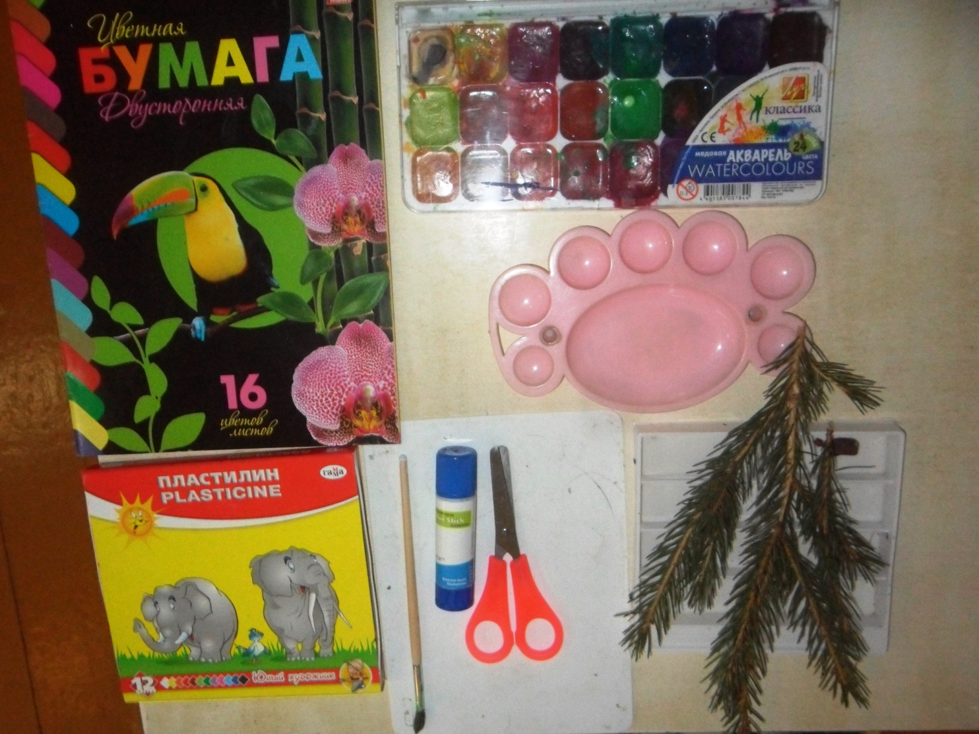
      4.Практическая работа №1
      Белые лебеди.
      Материалы и инструменты :

Slide 18
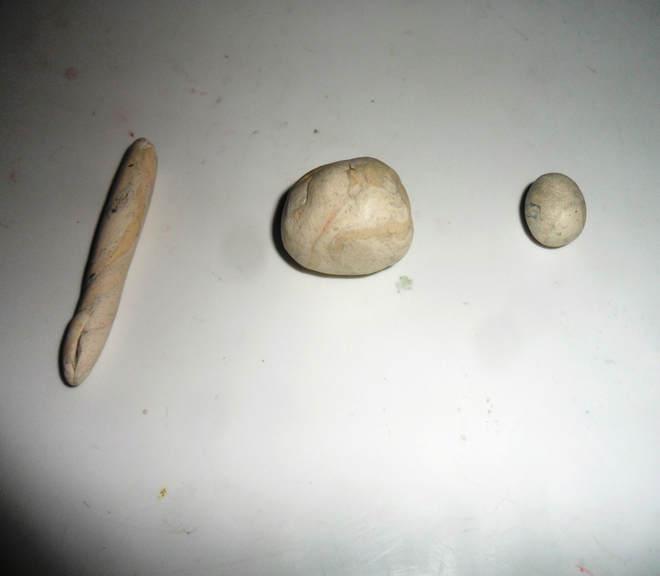
Ход работы:

Slide 19
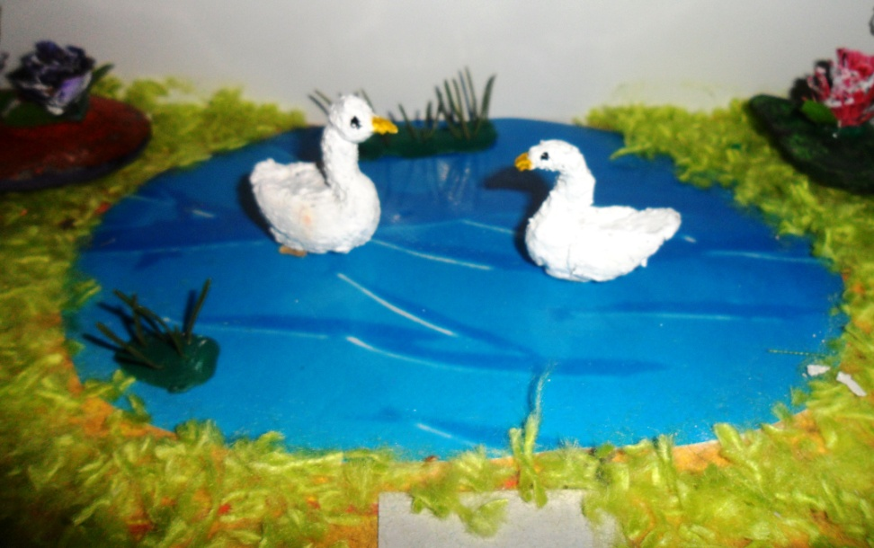
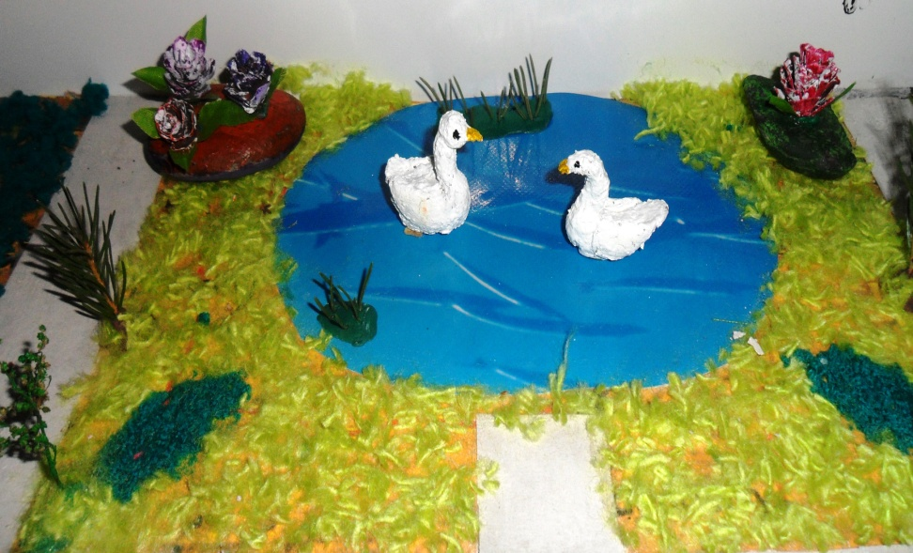
Лебеди на пруду.

Slide 20
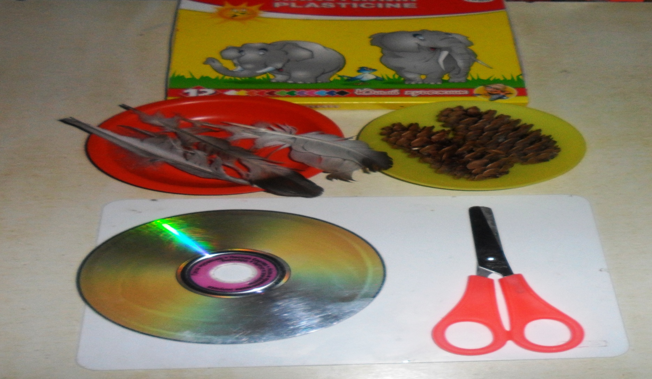
Практическая работа №2

Slide 21
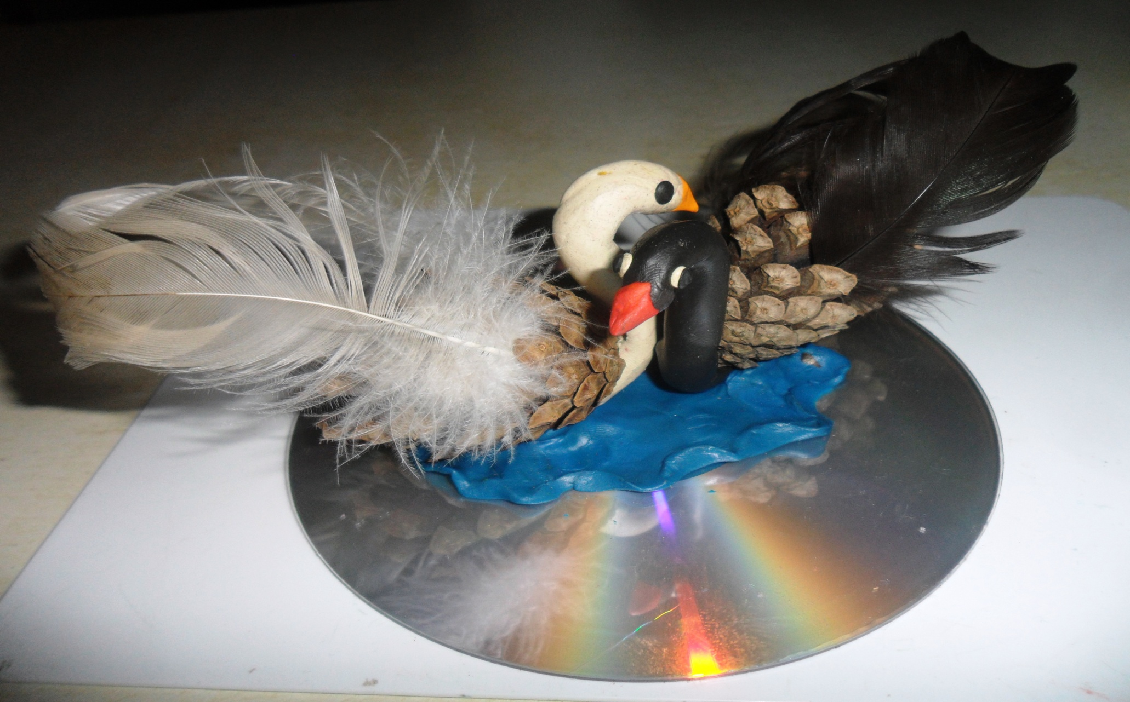
Ход работы:
3
4

Slide 22
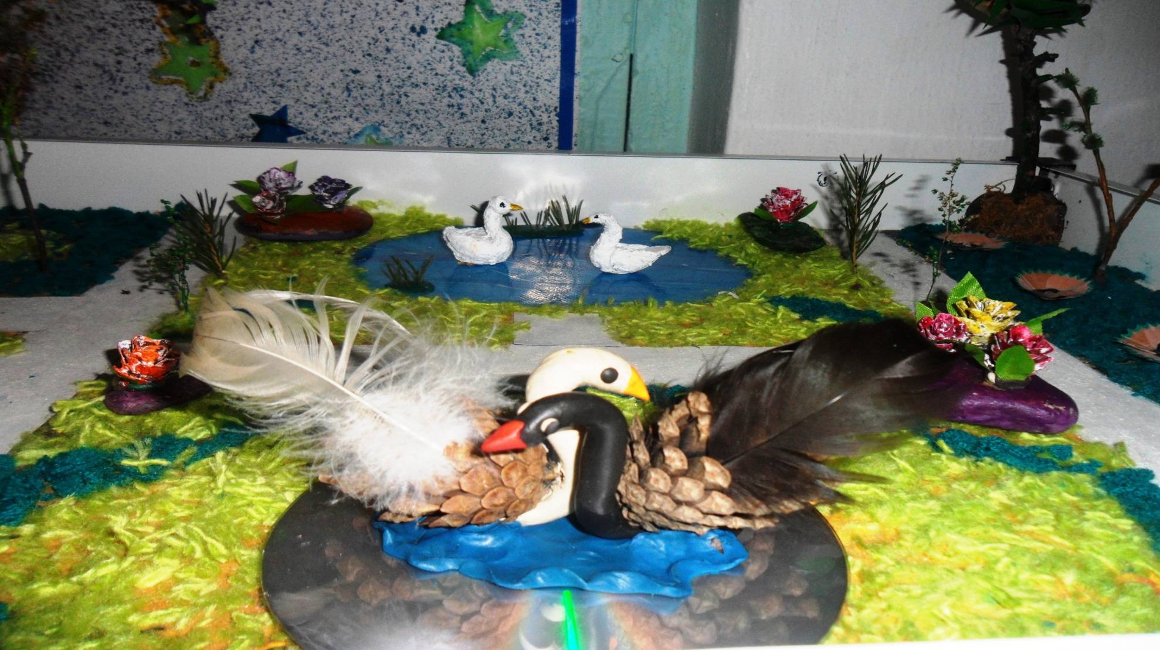
БЕРЕГИТЕ БЕЛЫХ ЛЕБЕДЕЙ!

Slide 23
Вывод:
Таким образом, наша гипотеза подтвердилась.
Если научиться вторично использовать природный материал, изготавливая из них очень красивые, оригинальные и полезные вещи, то можно помочь природе, тем самым решить одну из экологических проблем - охрана и сохранение белых лебедей.

Slide 24
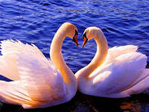
СПАСИБО ЗА ВНИМАНИЕ!

